Slide 1
MODULO 3
Creare ponti tra l'agroecologia e la comunità
www.eu-dare.com

Slide 2
Panoramica dei contenuti
01
Introduzione
Benvenuti al modulo "Costruire ponti tra agroecologia e comunità", dove discuteremo, esploreremo e rafforzeremo le connessioni tra le pratiche agroecologiche e il benessere e la resilienza della comunità.
02
Promuovere i legami comunitari attraverso l'agroecologia
03
Rafforzamento delle dinamiche socio-economiche
04
Sostegno all'autosufficienza e alla sicurezza alimentare
05
Rafforzare la giustizia sociale e l'inclusione

Slide 3
Risultati di apprendimento:
Fornire agli studenti le conoscenze su come integrare i principi ecologici nell'agricoltura per fornire soluzioni sostenibili e contestuali alle sfide agricole locali, promuovendo così la sicurezza alimentare, la nutrizione e l'equità sociale.
Sottolineare l'importanza degli sforzi collettivi di tutte le parti interessate, tra cui agricoltori, ristoratori, imprese e cittadini, per promuovere un nuovo modo di pensare al cibo, all'agricoltura e all'ambiente.
Consentire alle comunità di lavorare per costruire economie locali resilienti, sostenere i piccoli agricoltori e garantire l'accesso a cibo nutriente e culturalmente appropriato per tutti.
Notes:
Il progetto AGATA come caso di studio

Slide 4
AUTO-RIFLESSIONE
Prendeti qualche minuto per riflettere sulle seguenti domande:
Dopo l'introduzione all'agroecologia nel Modulo 1... Qual è la tua attuale comprensione dell'agroecologia e di come si differenzia dalle pratiche agricole convenzionali?
Puoi descrivere qualche iniziativa esistente nella tua comunità o altrove che promuova pratiche agroecologiche e coinvolga la partecipazione della comunità?

Slide 5
01
Introduzione

Slide 6
Introduzione
La complessa interazione tra agroecologia e comunità incarna una relazione simbiotica che trascende le semplici pratiche agricole.
L'agroecologia è un approccio olistico e integrato che mira a fornire soluzioni contestuali ai problemi locali con le persone al centro.
Si basa su pratiche dal basso verso l'alto e su processi territoriali che consentono agli agricoltori di lavorare con la natura e di sviluppare le proprie soluzioni ai problemi.

Slide 7
Introduzione
Per realizzare un futuro agroecologico è necessario che tutti, agricoltori, ristoratori, imprese e cittadini, sostengano un nuovo modo di pensare al cibo, all'agricoltura e all'ambiente.
Adottando pratiche agroecologiche, le comunità possono lavorare per un'agricoltura sostenibile, la sicurezza alimentare e la nutrizione [Agroecological Approach to Farming for Sustainable Development: Lo scenario indiano].
Questo nuovo modo di pensare promuove l'equilibrio ecologico, la redditività economica e l'equità sociale, garantendo che le pratiche agricole contribuiscano positivamente al benessere delle comunità.
I 10 elementi dell'agroecologia
Per saperne di più

Slide 8
Introduzione
Se le comunità abbracciano questi principi, possono costruire economie locali più forti e resistenti, sostenere i piccoli agricoltori e garantire a tutti l'accesso a cibi nutrienti e culturalmente appropriati.
Queste pratiche includono il riciclo dei nutrienti, la promozione della biodiversità, la riduzione della dipendenza da fattori esterni e la promozione della resilienza ai cambiamenti climatici.
In sostanza, l'agroecologia è un approccio trasformativo che integra la scienza ecologica con l'equità sociale, con l'obiettivo di creare un sistema alimentare sostenibile e giusto per tutti.
Il lavoro della FAO sull'agroecologia
Per saperne di più

Slide 9
02
Promuovere i legami comunitari attraverso l’agroecologia

Slide 10
Promuovere i legami comunitari attraverso l'agroecologia
L'agroecologia funge da catalizzatore per la coesione e l'empowerment della comunità, promuovendo relazioni di cooperazione tra gli individui coinvolti nelle pratiche agricole e i membri della comunità.

Slide 11
Lo scopo del mio lavoro non è mai stato quello di distruggere, ma sempre quello di creare, di costruire ponti, perché dobbiamo vivere nella speranza che l'umanità si avvicini e che quanto più ci capiamo, tanto più facile sarà farlo.
Alphonse Mucha

Slide 12
Promuovere i legami comunitari attraverso l'agroecologia
Quando adottano i principi agroecologici, le comunità spesso si impegnano in processi di decisione collettiva, condivisione delle conoscenze e apprendimento partecipativo.
Questo approccio collettivo crea un senso di appartenenza e di responsabilità condivisa e rafforza i legami sociali tra i membri della comunità. Esistono diversi modi efficaci per rafforzare i legami e promuovere la cooperazione:
Condividere esperienze e know-how
Creazione di orti e progetti comunitari
Educazione e sensibilizzazione
Partecipazione a discussioni e decisioni locali
Eventi e azioni comunitarie
Sostenere i mercati locali
Progetti congiunti di formazione e ricerca
Leggi tutto in: UTTER, Alisha; WHITE, Alissa; MÉNDEZ, V. Ernesto a MORRIS, Katlyn. Co-creazione di conoscenza in agroecologia. Online. Elementa: Science of the Anthropocene. 2021, roč. 9, č. 1. ISSN 2325-1026.

Slide 13
Promuovere i legami comunitari attraverso l'agroecologia
Educazione e sensibilizzazione:
In Francia l'iniziativa Fermes d'Avenir organizza workshop e sessioni di formazione sulle pratiche agricole sostenibili, educando gli agricoltori e il pubblico all'agroecologia.
Forniscono esperienze pratiche e conoscenze teoriche su temi come la permacultura, la biodiversità e la salute del suolo.
Per saperne di più: www.fermesdavenir.org

Slide 14
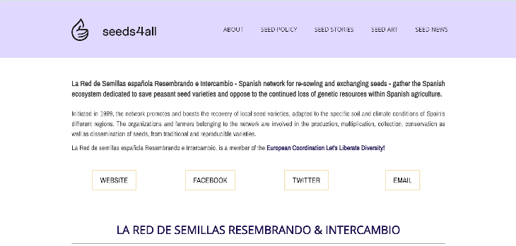
Promuovere i legami comunitari attraverso l'agroecologia
Condividere esperienze e know-how:
In Spagna la "Red de Semillas" (Rete delle Sementi) facilita lo scambio di sementi e tecniche agricole tra agricoltori e comunità.
Questa rete promuove l'agrobiodiversità e la conservazione delle conoscenze agricole tradizionali attraverso incontri ed eventi periodici in cui i partecipanti condividono le loro esperienze.
Per saperne di più: www.seeds4all.eu/seed-operators/spain/red-de-semillas-resembrando-intercambio/

Slide 15
Promuovere i legami comunitari attraverso l'agroecologia
Eventi e azioni comunitarie:
In Italia, i mercati degli agricoltori di "Campagna Amica", organizzati da Coldiretti, promuovono la produzione alimentare locale e sostenibile.
Questi mercati fungono da centri di aggregazione per la comunità, dove agricoltori e consumatori possono interagire, conoscere le pratiche agroecologiche e partecipare a laboratori e degustazioni.
Per saperne di più: www.campagnamica.it/world-farmers-markets-coalition/

Slide 16
Promuovere i legami comunitari attraverso l'agroecologia
Eventi e azioni comunitarie:
In Danimarca, il "Consiglio del cibo" di Copenaghen coinvolge cittadini, agricoltori e politici nelle discussioni sulle politiche alimentari della città.
Questo approccio partecipativo garantisce la considerazione di diverse prospettive nel processo decisionale, promuovendo sistemi alimentari sostenibili e inclusivi.
Per saperne di più: www.agricultureandfood.dk

Slide 17
03
Rafforzare le dinamiche socio-economiche

Slide 18
Rafforzamento delle dinamiche socio-economiche
L'applicazione dei principi agroecologici all'interno delle comunità spesso si traduce in sistemi agricoli diversificati e resilienti che contribuiscono in modo significativo alle economie locali. Esistono diverse pratiche agroecologiche che possono contribuire a questo risultato:
Agrobiodiversità
Riduzione dell'uso di sostanze chimiche
Integrare gli alberi nei sistemi agricoli
Rotazione delle colture e colture miste
Orti comunitari e collaborazione
Progetti congiunti di formazione e ricerca
Fonte: BONAUDO, T., BENDAHAN, A. B., SABATIER, R., RYSCHAWY, J., BELLON, S. et al. Principi agroecologici per la riprogettazione dei sistemi integrati coltura-allevamento. Online. European Journal of Agronomy. 2014, roč. 57, s. 43-51. ISSN 11610301.

Slide 19
Rafforzamento delle dinamiche socio-economiche
Questi principi agroecologici non solo contribuiscono alla creazione di sistemi agricoli più resilienti, ma possono anche avere un impatto positivo sulle economie locali, promuovendo la diversificazione della produzione, riducendo i costi dei fattori di produzione e migliorando la qualità del suolo e delle colture.
In questo modo, possono creare un ambiente agricolo forte e sostenibile che contribuisce alla prosperità complessiva delle comunità locali.
Per saperne di più: Wagh, P., Singh, A., Singh, G., & Sasane, P. (2024). Agroecologia: Integrare l'ecologia nei sistemi agricoli. In Fields of Tomorrow: Advancements in Modern Agriculture. Astitva Prakashan.

Slide 20
Rafforzamento delle dinamiche socio-economiche
Dando priorità alla biodiversità, l'agroecologia promuove un uso sostenibile del territorio e aumenta la resilienza della produzione agricola alle sfide ambientali.
Questa resilienza può proteggere le comunità dai rischi associati alla monocoltura e all'agricoltura industriale, contribuendo alla sicurezza alimentare e alla stabilità delle economie locali.
Inoltre, l'enfasi posta dall'agroecologia sulla produzione e sul consumo locale può stimolare la crescita economica sostenendo i piccoli agricoltori e i mercati locali, rafforzando così il tessuto economico delle comunità.
Per saperne di più: CHAUDHARY, Suraj; SHRESTHA, Atmaz Kumar; RAI, Sushil; ACHARYA, Dhana Krishna; SUBEDI, Sabnam et al. L'agroecologia integra scienza, pratica, movimento e sistemi alimentari futuri. Online. Journal of Multidisciplinary Sciences. 2023, roč. 5, č. 2, s. 39-60. ISSN 26715449.

Slide 21
04
Sostegno all'autosufficienza e alla sicurezza alimentare

Slide 22
Sostegno all'autosufficienza e alla sicurezza alimentare
L'agroecologia svolge un ruolo chiave nella promozione dell'autosufficienza alimentare - un concetto che implica il diritto delle comunità a controllare i propri sistemi alimentari - consentendo alle comunità di produrre cibo vario e nutriente in modo sostenibile.
Attraverso pratiche agroecologiche che danno priorità all'agrobiodiversità e alle conoscenze tradizionali, le comunità acquisiscono una maggiore autonomia sui loro modelli di produzione e consumo alimentare.

Slide 23
Sostegno all'autosufficienza e alla sicurezza alimentare
Questa autonomia sui loro modelli di produzione e consumo alimentare garantisce l'accesso a cibi sani e culturalmente rilevanti, riducendo al contempo la dipendenza dai mercati esterni e dalle corporazioni agroalimentari. Alcune di queste procedure includono:
Agrobiodiversità e coltivazione di colture adattate localmente
Conservazione della banca dei semi
Comunità locali e orti comunitari
Produzione e consumo locale
Conoscenze e tecniche tradizionali
Raccolta e scambio comunitari
Per saperne di più: Altieri, M. A., & Nicholls, C. I. (2021). Agroecologia: A Brief Account of its Origins and Currents of Thought in Latin America. Agroecologia e sistemi alimentari sostenibili.

Slide 24
05
Rafforzare la giustizia sociale e l'inclusione

Slide 25
Rafforzare la giustizia sociale e l'inclusione
L'agroecologia promuove i principi di giustizia sociale, uguaglianza e inclusione all'interno delle comunità.
Promuovendo un accesso equo alle risorse, alle conoscenze e ai processi decisionali, l'agroecologia consente ai gruppi emarginati - come le donne, le comunità indigene e i piccoli agricoltori - di partecipare attivamente alla definizione dei loro sistemi alimentari.
Per saperne di più: Progetto Rigenerazione

Slide 26
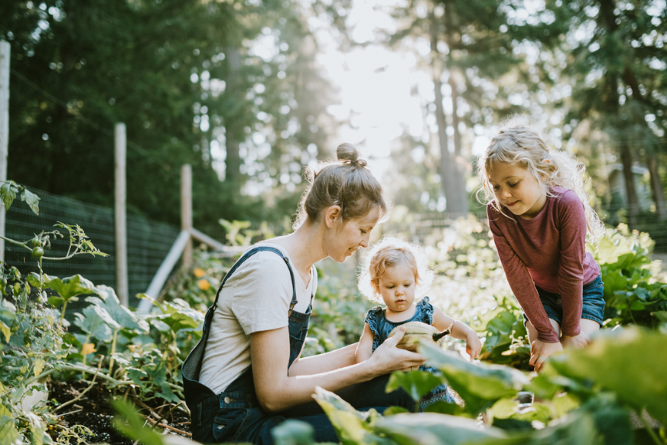
Rafforzare la giustizia sociale e l'inclusione
Questo approccio inclusivo riconosce i diversi sistemi di conoscenza e le pratiche culturali, ma affronta anche le disuguaglianze sociali e promuove una società più equa e giusta. Alcune attività specifiche che possono essere implementate per raggiungere questo obiettivo sono:
Giardini comunitari
Mercati contadini
Coinvolgimento di giovani e donne
Condivisione della conoscenza
Proprietà fondiaria e accesso alle risorse
Commercio equo e solidale e mercati locali
Banche dei semi della comunità
Educazione e sensibilizzazione
Processo decisionale partecipativo
Promuovere l'agricoltura familiare

Slide 27
Lasciatevi ispirare...
Studio di caso 1
1
Orti comunitari nella capitale della Slovacchia
Giardini comunitari a Bratislava
Studio di caso 2
2
Biofarma con la sua capanna del pastore
Biofarma.sk
Studio di caso 3
3
Iniziative educative e di ricerca
Centro per l'educazione ambientale ed etica Živica

Slide 28
Super!!!
Hai appena completato il Modulo 3... continua in questo viaggio di apprendimento.
Nel Modulo 4 discutiamo dell'impatto dell'agroecologia sulla comunità.

